Slide 1
ARTE CONTEMPORÂNEA
Nasceu em meados do século XX e se estende até a atualidade

Slide 2
Arte contemporânea
Nasceu em meados do século XX, logo depois da segunda guerra mundial e se estende até a atualidade.
Se caracteriza principalmente pela liberdade de atuação do artista, que não tem mais compromissos institucionais que o limitem, portanto pode exercer seu trabalho sem se preocupar em imprimir nas suas obras um determinado cunho religioso ou político.

Slide 3
Os artistas passam a questionar a própria linguagem artística, a imagem em si, a qual subitamente dominou o dia-a-dia do mundo contemporâneo. Em uma atitude metalinguística, o criador se volta para a crítica de sua mesma obra e do material de que se vale para concebê-la, o arsenal imagético ao seu alcance.

Slide 4
objetivo
É atrair a percepção do observador.
Foi um movimento que colocou em questão a definição de arte e tinha uma comunicação direta com o público.

Slide 5
características
Sociedade de Comunicação, não se limita a institições como museus, com paredes concretas e horários limitados de visitação.
Interpretação;
Informação;
Internet.

Slide 6
Principais movimentos
Pop Art
Op Art
Arte Conceitual
Minimalismo
Expressionismo Abstrato
Body Art
STREET ART (ARTE URBANA)
Land Art

Slide 7
Pop art
Surgiu na década de 50 e 60 na Inglaterra e em EUA
Expressão artística que buscava demonstrar a massificação da cultura popular capitalista e se dividia em pop e kitsh.
Estava presente na televisão, fotografia, quadrinhos, cinema e publicidade.
Figurativa, realista, sem planejamento crítico, de caráter inexpressivo e repetitivo.

Slide 8
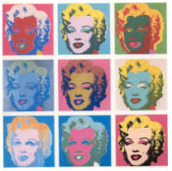
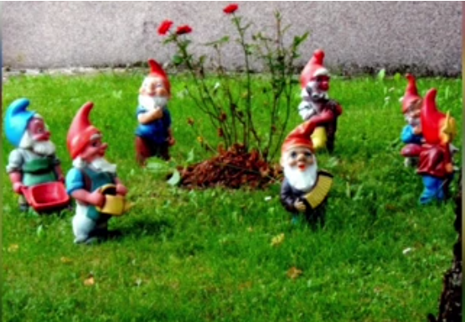
Kitsh Pop Art

Slide 9
Objetivo
Crítica irônica ao consumo X estímulo ao consumo
Vulgaridade X Refinamento
Aproximação às artes das massas

Slide 10
Características
Figurativa/Realista
Ambiente urbano
Sem planejamento crítico
Caráter inexpressivo, frontal, repetitivo
Neodadaísmo
Objetos do cotidiano
Materiais: tina acrílica, poliéster, látex
Brilho e fosforescência

Slide 11
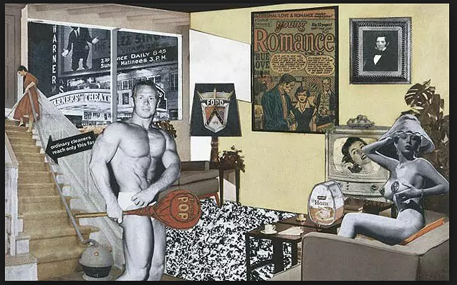
Richard hamilton (1922-2011)
Primeiro quadro Pop exposto
O que é que torna os lares de hoje tão diferentes, tão atraente? (1956) – colagem (26cm x25cm)

Slide 12
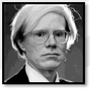
Andy warhol (1928-1987)
Artista plástico, cineasta, literato

Slide 13
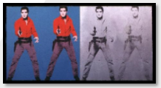
Estilo artístico
Uso de conceitos publicitários na arte
Tintas acrílicas
Cores fortes e brilhantes
Enfoques em objetos de consumo e temas cotidianos
Reprodução de rostos de personalidades de época
Serigrafia

Slide 14
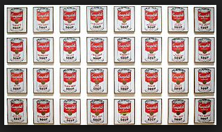
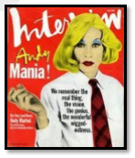
Andy warhol (1928-1987)
Campbell´s Soup Can (1968)
Revista INTERVIEW

Slide 15
Andy warhol (1928-1987)
Serigrafia de celebridades – Marilyn Monroe

Slide 16
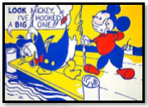
Roy fox lichtenstein (1923-1997)
Histórias em quadrinhos
Crítica à cultura de massas
Uso de tintas à óleo e acrílica
Técnica pontilhista
Cores brilhantes, planas, limitadas
Intenso impacto visual
Desvinculação com o contexto
Arte comercial e abstração

Slide 17
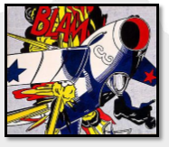
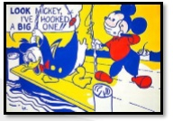
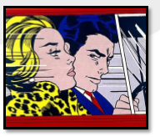
Roy fox lichtenstein (1923-1997)
Look Mickey (1961)
Blam (1962)
In the car (1963)

Slide 18
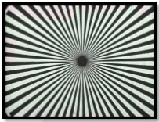
Op art
Excessivamente cerebral e sistemática
Movimento pela pintura
Elementos gráficos
Auge – 1965 – Museu de Arte Moderna de NY
The ResponsiveEye (O olho que responde)- Victor Vasarely

Slide 19
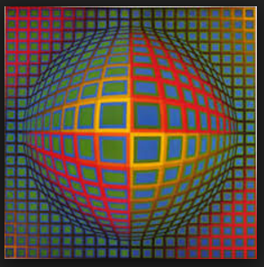
características
Tridimensionalidade
Efeitos óticos e visuais
Movimento e contraste de cores
Tons vibrantes (principalmente preto e branco)
Formas geométricas e linhas
Observador participante
Estilo abstrato.

Slide 20
Victor Vasarely (1908-1997)
Pai da Op Art
Influenciado pela arte cinética, construtivista e abstrata bem como ao movimento de Bauhaus.

Slide 21
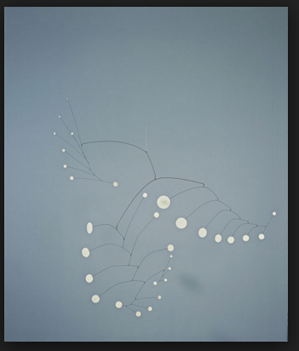
Alexander Calder (1898-1976):
Famoso pelos “móbiles”, objetos compostos pela associação de formas geométricas (sobretudo retangulares) ao movimento do ar.
Grande Móbile branco (1948)

Slide 22
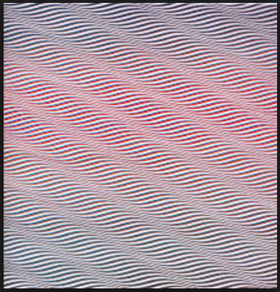
Bridget Riley (1931-
Pintora inglesa, considerada um dos maiores expoentes da Op art.

Slide 23
HARD EDGE – MARGEM DURA
Usa formas simples e contornos rígidos. Os quadros são precisos e frios, como se feitos à máquina.
Obra de arte como um objeto independente e não como uma visão da realidade ou do psiquismo do pintor.
A superfície pintada nada mais é que uma área coberta de pigmento que termina na quadratura da tela.

Slide 24
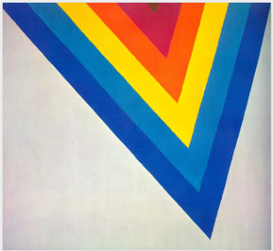
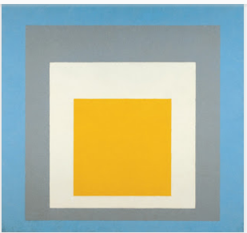
“o que você vê é o que você vê”
Frank Stella

Slide 25
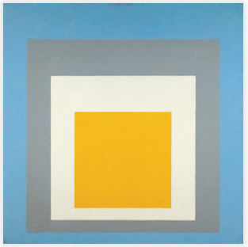
JOSEF ALBERS (1888-1976)
Josef Albers demonstrou o efeito de uma cor sobre outra. Aqui, as faixas cinza e azul da base e dos lados parecem mais escuras que as faixas superiores, apesar de as tonalidades seriam uniformes em todo o conjunto.
Homenagem ao Quadrado: "Ascendente", Josef Albers

Slide 26

KENNETH NOLAND (1924- 2010)
Noland dividia o espaço com formas e cores precisamente definidas para evocar sensações visuais calculadas.
"Sinistra Dobra", Noland.

Slide 27
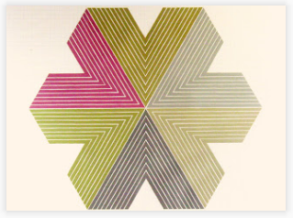
Frank Stella (1936- )
Frank Stella enfatiza a pintura como um objeto independente, em suas telas que fundem desenhos e formato.
Estrela da Pérsia II, Stella.

Slide 28
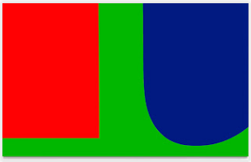
ELLSWORTH KELLY (1923-2015)
Os pintores do Hard Edge usavam formas simples e cores limitadas em desenhos precisos, impessoais.
Quadro como objeto auto-suficiente.
Azul, Vermelho, Verde, Kelly

Slide 29
Arte conceitual (1960-1970)
Europa e EUA
Defende a superioridade das ideias veiculadas pela obra de arte.
Grupo Fluxos - Henry Flynt “Arte Conceito”
Reação ao formalismo.
Conceito ou atitude mental
Conceito – matéria da arte – ideias são mais importantes
Não há consenso

Slide 30
Tentativa de rever a noção de obra de arte na cultura ocidental
Arte = ideia e pensamento
Críticas ao formalismo, instituições, sistema de seleção de obras e mercado das artes
Rompimento com o Modernismo

Slide 31
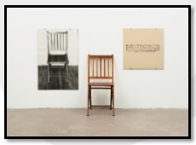
Joseph Kosut (1945-)
Joseph Kosuth – Uma e três cadeiras

Slide 32
Grupo Fluxus (1960-1970)
Varios artistas reunidos ao redor do mundo
Confundindo e misturando todos os conceitos de movimentos
Opondo-se aos valores burgueses, às galerias e ao individualismo.
Burguesia x Arte conceito e liberdade para todos na criação da arte.

Slide 33
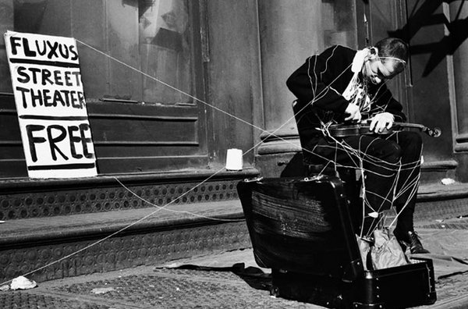
George Maciunas, o criador do Fluxus, dizia que todas as pessoas deveriam compreender a arte, tudo poderia ser arte e arte poderia ser feita por todos.

Slide 34
''Livrem o mundo da doença burguesa, da cultura 'intelectual', profissional e comercializada. Livrem o mundo da arte morta, da imitação, da arte artificial, da arte abstrata... Promovam uma arte viva, uma antiarte, uma realidade não artística, para ser compreendida por todos, não apenas pelos críticos, diletantes e profissionais... Aproximem e amalgamem os revolucionários culturais, sociais e políticos em uma frente unida de ação.''

Slide 35
Arte centrada no poder da criatividade e não em somente um artista em si, incentivando o chamado 'Do it yourself'(faça você mesmo) e mantendo diversas mentes em forma de unidade.
Utilizavam de qualquer tipo de material que encontravam, desde um frasco de remédios até um rolo de filmes, como a obra Instant Happenings criada por James Riddle em 1964.

Slide 36
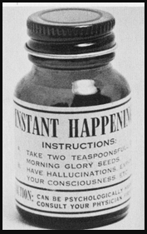
Instant Happenings criada por James Riddle em 1964.

Slide 37
Produziam todos os tipos de obras, desde filmes à esculturas. Reunia músicos, escritores, escultores, pintores, fotógrafos, enfim, todos os tipos de artistas, como; John Cage, Yoko Ono, Henry Flynt, Joseph Byrd, Dick Higgins, La monte Young, entre outros.

Slide 38
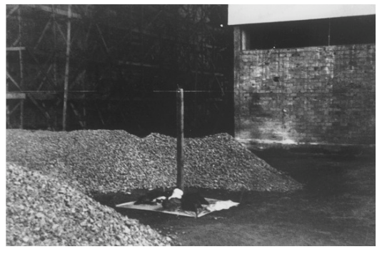
Brasil – Cildo Meireles (1948-)
Totem-monumento ao Preso Político (1970)

Slide 39
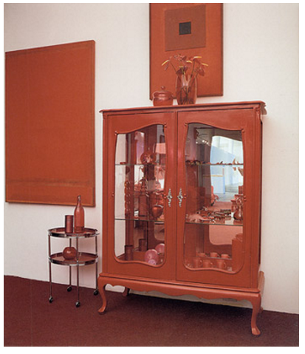
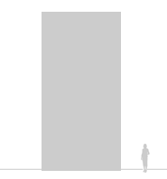
Desvio para o Vermelho I: Impregnação (1967)
Dimensão: 10 m x 5m.

Slide 40
Minimalismo - EUA (1950-60)
Artes visuais
Enfatiza formas e elementos geométricos simples, repetidas simetricamente.
Sem conteúdos intrínsecos
Conteúdos mínimos
Estética industrial
Um número limitado de cores

Slide 41
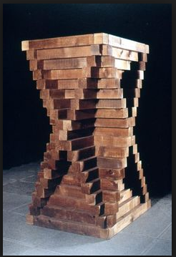
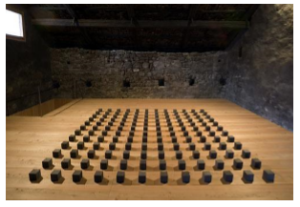
Carl andre (1935- )

Slide 42
Expressionismo Abstrato
Tem origem no período denominado de pós-guerra, (após a segunda guerra mundial), numa época conturbada, de afirmação de valores.
Surge para oferecer um novo enfoque artístico-cultural, sobretudo, nos aspectos contra o sistema formal da pintura.
Atingiu influência mundial, e, nesse momento, Nova York passa a ser um dos mais importantes centros de arte do mundo, que até então era a França (Paris).

Slide 43
características
Influência do existencialismo e da psicanálise
Influência das vanguardas artísticas europeias (surrealismo, cubismo e futurismo)
Rompimento com a pintura tradicional
Liberdade artística, subjetivismo, improvisação e espontaneidade
Subconsciente e pintura automática
Uso de formas geométricas, linhas e cores

Slide 44
Principais artistas
Arshile Gorky (1904-1948): pintor armênio.
Jackson Pollock (1912-1956): pintor estadunidense.
Mark Rothko (1903-1970): pintor letão.
Adolph Gottlieb (1903-1974): pintor e escultor estadunidense.
Willem de Kooning (1904-1997): pintor neerlandês.
Philip Guston (1913-1980): pintor canadense.
Clifford Still (1904-1980): pintor estadunidense.

Slide 45
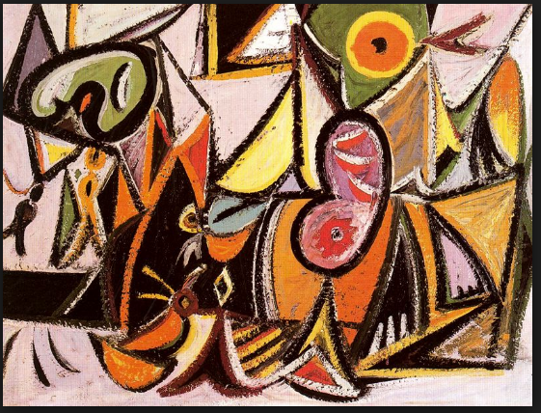
Arshile Gorky (1904-1948): pintor armênio

Slide 46
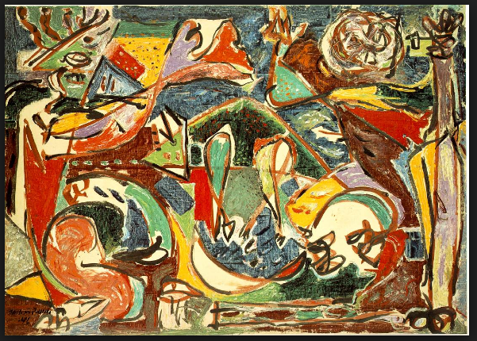
Jackson Pollock (1912-1956): pintor estadunidense

Slide 47
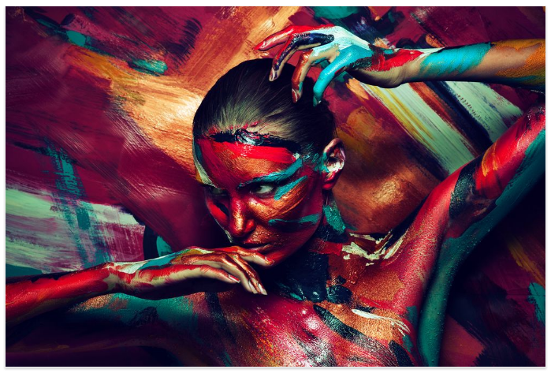
Body art (arte do corpo)

Slide 48
características
Corpo Humano como suporte e experimentação artística
Materialidade e resistência do corpo
Relações entre arte e a vida cotidiana
Arte como forma de protesto
Choque do espectador

Slide 49
Uso de performances, videoartes e instalações
Temática livre de preconceito (cultura do corpo, sexualidade, nudez,etc.)
Tatuagens, maquiagens, deformações, travestimento, mutilações, escarificações, queimaduras, implantes e ferimentos
Aproximação com a arte conceitual, Minimalismo, Surrealismo e Dadaísmo.

Slide 50
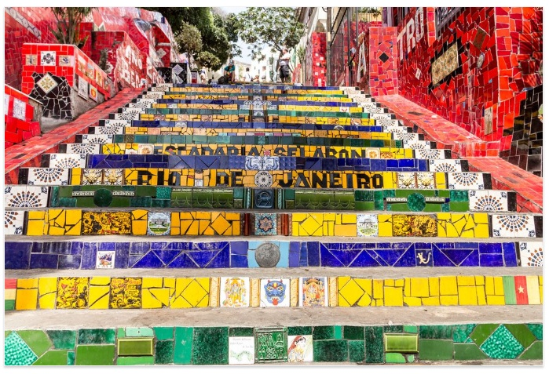
STREET ART (ARTE URBANA)
Uma arte encontrada nos meios urbanos, seja por meio de intervenções, performances artísticas, grafite, dentre outras.

Slide 51
Instalações
São inúmeros tipos de instalações artísticas como exemplos de arte de rua, sejam objetos, materiais distintos, com o intuito de provocar uma mudança no cenário já existente.

Slide 52
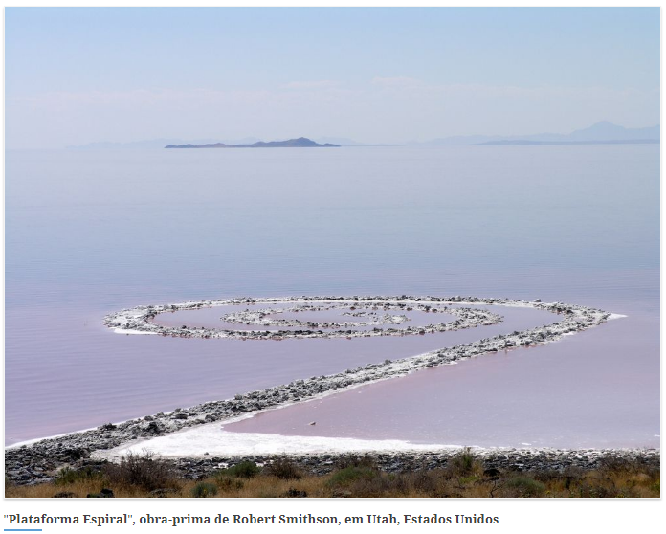
Land art

Slide 53
Principais características
Fusão da arte com a natureza
A Natureza (espaço exterior) é o meio do suporte artístico
Efemeridade da arte (desgastada com o tempo desde chuva, neve, erosão)
Critica a indústria cultural e a comercialização da arte
Crítica a industrialização e racionalidade formal
Oposição à arte apresentada nos museus
Utilização de recursos naturais

Slide 54
referências
https://www.stoodi.com.br/materias/artes/arte-contemporanea/arte-conceitual/
http://lounge.obviousmag.org/semiotizando/2012/05/fluxus-o-grito-da-antiarte.html
DESVIO para o Vermelho I: Impregnação. In: ENCICLOPÉDIA Itaú Cultural de Arte e Cultura Brasileiras. São Paulo: Itaú Cultural, 2017. Disponível em: <http://enciclopedia.itaucultural.org.br/obra7801/desvio-para-o-vermelho-i-impregnacao>. Acesso em: 11 de Set. 2017. Verbete da Enciclopédia.
ISBN: 978-85-7979-060-7
COSTA, Keilla Renata. "Minimalismo"; Brasil Escola. Disponível em <http://brasilescola.uol.com.br/artes/minimalismo.htm>. Acesso em 11 de setembro de 2017.
file:///C:/Users/VaioVPCEH/Downloads/131237304373020_Minimalismo-Artistas.pdf

